Slide 1
Tıbbi biyoloji ve Genetik
Mutasyonlar
Mutasyon sayı değişimleri
Mutasyon yapı değişimleri
Nokta mutasyonlar

Slide 2
Mutasyon; bireyle canlı hücresinin çekirdeğinde bulunan ve kalıtsal özelliklerinin ortaya çıkmasını sağlayan DNA molekülünün, radyasyon, xışını, ultraviyale, ani sıcaklık değişimleri ve kimyasallar sonucunda bozulmaya uğramasıdır.

Slide 3
Kromozom Mutasyonları
1. Kromozomların Yapısında Meydana Gelen Mutasyonlar
Kromozom yapısındaki değişmeler kromozom kırılmaları şeklinde ortaya çıkar.
Mayozun ilk evresinde crossing-over sonucu kromozomlardan kopan parçalar yer değiştirip tekrar bağlanabilmektedir. Crossing-over; homolog kromatitler arasındaki parça değişimidir.
Bu durumda kromozom yapısında aşağıdaki değişmeler meydana gelir.

Slide 4
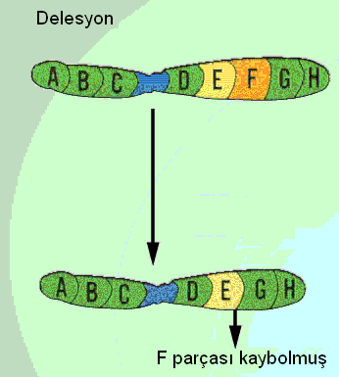
1. Delesyon (Parça Kaybı)
Bir kromozomun herhangi bir parçasının koparak kaybolmasına denir.
Kopan parça diğer bir kromozoma bağlanmaz ve hücre bölünmesine de katılmaz. Çünkü sentromerlerden yoksun herhangi bir kromozom parçası kutuplara ulaşamaz.
Dolayısı ile bu kromozomu taşıyan hücre kaybolan parça üzerindeki genleri de yitirmiş olur.
Delesyon kromozom üzerinde farklı yerlerde olabilir. Bunlar;

Slide 5

1.1. Uçta Parça Kaybı (Terminal Delesyon)
Kromozomların uç bölgede parça yitirmesine denir.

Slide 6
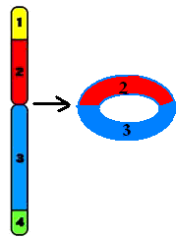
1.2. Ara Yerde Parça Kaybı
Kromozomun bir çember oluşturarak kıvrılması ve bu çemberin koparak ayrılması ile meydana gelebilir

Slide 7
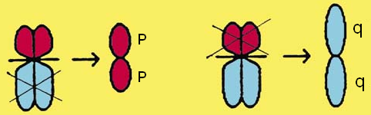
1.3. İzokromozomlar
Mitoz bölünme sırasında sentromerler her kromatidin bir sentromeri olması için uzunlamasına bölünerek bağlı bulunduğu kromatidleri kutuplara çeker. Bazı durumlarda ise sentromerler enine bölünür dolayısı ile yeni sentromerler homolog kromozomların aynı taraftaki kollarına bağlanır.
Sentromerler kutuplara hareket ettiği zaman, her kromozom aslında homolog kolların ikisini birden taşıyan bir yapıdadır. Bu durumda homolog kromozomların p veya q kollarından birisi kaybolur. Bunun sonucu oluşan yeni kromozomlara izokromozomlar denir.

Slide 8
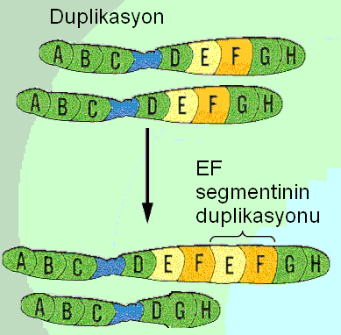
2. Duplikasyon(Çift Olma)
Homolog kromozom çiftlerinin birinden bir parçanın kopup diğer eşine eklenmesidir. Duplikasyonda homolog çiftin birinde delesyon olurken, diğerinde duplikasyon olur.
Duplikasyon, hücreye ek DNA girmesini ve böylece orijinal gen yapısını bozmadan mutasyonların meydana gelmesini sağlar. Genelde zararlı bir etkisi yoktur. Ama bazen gen dengesini bozduğu için zararlı sonuç verebilir. Drosophila’da görülen bar duplikasyonu buna örnektir.

Slide 9
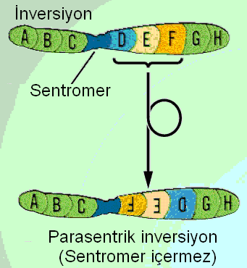
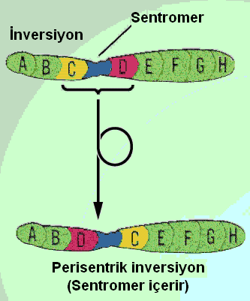
3. İnversiyon (Dönme)
Homolog kromozomlardan birinden kopan bir parçanın 180 derece dönerek aynı kromozomla tekrar birleşmesi olayına inversiyon denir. İnversiyon gerçeleşen homoloğ kromozom kolundan kopan parçada setromer yer almıyorsa parasentrik, kopan parçada sentromer bulunuyorsa perisentrik inversiyon adını alır.
Gen sayısı ve niteliği aynı olmasına rağmen gen diziliş sırası değişmiş olur. Çok yakın türler ve alt türler arasında yapılan melezlemelerde bazı uygun olmayan sinapsların görülmesinin en önemli nedeni, doğada kromozom değişiminin en yaygın şekli olarak görülen inversiyonlar olduğu bulunmuştur.
Bilindiği gibi yakın olan genler birbirlerinin işlevlerini etkilemektedir. Bu etkileşime durum etkileşmesi denir. Eğer genlerin sırası değişirse, bu etkilerde de değişmeler olur ve işlevler değişeceği için fenotipte değişmeler meydana gelecektir. Bu değişmeler homozigot halde öldürücü, heterozigot halde ise verimin azalmasına neden olur.

Slide 10
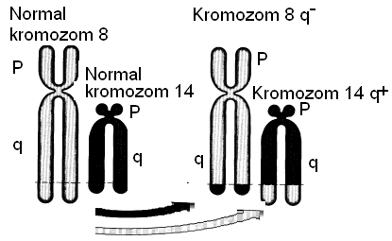
4. Translokasyon (Karşılıklı Parça Değişimi)
Homolog olmayan kromozomlar arasındaki parça değişimine translokasyon denir. Başka bir ifade ile mutasyon sonucu homolog olmayan kromozomlardan kopan bir parçanın başka bir kromozoma yapışmasıdır. Basit ve resiprokal olmak üzere iki tipi vardır.
Kopmayı takiben bir kromozom segmentinin, homologu olmayan diğer bir kromozoma transfer edilmesi basit translokasyon olarak adlandırılır.

Slide 11
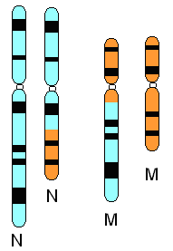
Resiprokal translokasyon ise, aynı büyüklükte olması gerekmeyen segmentlerin homolog olmayan kromozomlar arasındaki yer değiştirmesine denir. Aşağıdaki şekilde M ve N kromozomları arasındaki resiprokal translokasyon görülmektedir.
Bu olayda iki basit translokasyon vardır. Ayrıca translokasyonlar, sentromerin pozisyonuna bağlı olarak kromozomun büyüklüğünü de değiştirebilir.
Resiprokal translokasyonun bilinen iki tipi vardır. Bunlar; Homozigot translokasyonlar: normal mayoz bölünme seyri gösterirler. Biri normal diğeri translokasyonlu kromozoma sahip olan heterozigot translokasyonda ise mayotik bölünme sırasında düzensizlikler olabilir.

Slide 12
2.2. Kromozomların Sayısında Meydana Gelen Mutasyonlar
Mitoz ve mayoz bölünme sırasında kromozomlar herzaman düzenli olarak ayrılmazlar. Bunun sonucunda kromozom sayısı farklı hücreler meydana gelebilir. Yani hücrelerin kromozom sayıları değişmiştir. Dolayısı ile birçok genin oranının da değişmesi kalıtsal sorunlara neden olur. Kromozom sayısındaki değişmelere heteroploidi (ploidi) denir. Saptanabilen heteroploidiler şunlardır.
1. Euploidi
2. Aneuploidi
2.2.1. Euploidi (Öyployidi)
Kromozomların sayısının haploit veya tam katlar halinde artması, bazen de bu artışın diploit kromozomların yarı sayısını içermesine Euploidi (Öyployidi) denir. Başka bir ifade ile kromozom dizilerinin sayısındaki varyasyon olarak tanımlanabilir. Değişik şekilleri vardır.

Slide 13
1. Monoploidi
2. Poliploidi
2.2.1.1. Monoploidi
Bazı bitki ve hayvanlar, özellikle ilkel canlılar, yaşamlarının tümünde yada bazı evrelerinde haploit kromozom sayısına sahiptirler. Bu tip bireylerin kromozom dizisine (n) monoploid denir. Bal arıları, eşek arıları ve karıncaların bazı türlerinin erkekleri, döllenmemiş yumurtadan meydana gelen normal monoploid fertlere örnektir.
Monoploid yapılı fertler doğal populasyonlarda gösterdikleri aberasyonlarla ortaya çıkarlar. Monoploid bireyler diploid fertlerin döllenmemiş yumurtalarından meydana gelmişlerdir. Bu nedenle diploid hayat siklusu ile ilgileri vardır.
Monoploidi cinsiyet hücrelerinde normal şekilde meydana gelmez. Çünkü bir kromozom eşleşmesi gerçekleşmez. Monoploidlerde kısırlığın oluşmasının nedeni; kromozom eşleşmesinin mümkün olmaması ve kromozomların tam dizi halinde yavru hücre çekirdeklerine gitme ihtimalinin düşük olması sonucu ortaya çıkan mayoz bölünme düzensizliğidir.

Slide 14
Yani mayoz bölünme hataları nedeniyle hiç kromozom taşımayan bir gamet ile normal hücre bölünmesi geçiren bir gametin birleşmesi sonucu n+0=n monoploidi oluşur.
Monoploidi mutasyonu, canlıda yaşama gücü düşüklüğü ile varlığını hissettirir.

Slide 15
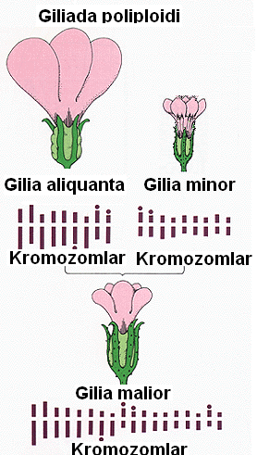
2. Poliploidi
n kromozom sayısının hücrede 3 veya daha fazla sayıda bulunmasıdır. Yani üç veya daha fazla kromozom dizili euploid kromozom yapısı topluca poliploidiler olarak adlandırılır.
Karyotipteki kromozomun haploid halinin 3 den fazla artışı (3n) bitki yetiştiriciliğinde yeni bitki tiplerinin(Gilia malior) elde edilmesinde olumlu yönde kullanılabilmesine karşılık,
hayvanlarda şekillenmesi başta erken embriyonal ölümler olmak üzere, yavrunun canlı doğması fakat komplike anomalileri taşımasına kadar varan olumsuz gelişmelere neden olabilmektedir.
İnsanda ve hayvanlarda poliyploidi olaylarına bağlı olarak gebeliğin tüm safhalarında kendini gösterebilen yavru atma (abort) olaylarına rastlanmaktadır. İnsanlardaki anormal doğumların, domuzlardaki erken embriyonal ölümlerin yaklaşık 1/3’ü polyploidilere bağlanmaktadır. Benzer olaylara diğer hayvan türlerinde de rastlandığı bildirilmiştir.

Slide 16
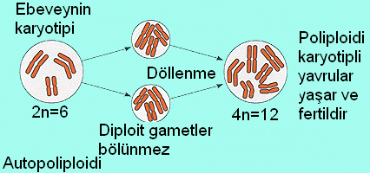
2.1. Autopoliploidi
Bu mutasyon ile canlının gametleri aşağıda şematize edildiği gibi diploit artışla yeni yavruda iki katına çıkar.
Çavdar bitkisinde bu mutasyon şekli meydana geldiğinde gamet sayısı 2n = 14 iken 4n = 28 olur. Autopoliploidi bitki türlerinin bazı önemli fizyolojik özelliklerinde ekonomik değerlerin yükselmesine neden olur. Triploit mutasyon muz, kiraz, gül gibi bazı bahçe bitkilerinde meydana gelmiştir.

Slide 17
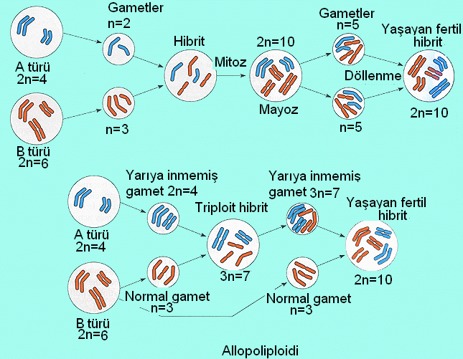
2.2. Allopoliploidi
Burada farklı türlerin birleşerek döl meydana getirmesi söz konusudur. Örneğin farklı buğday türlerinin birleşerek bir dizi poliploidi meydana getirmesi. autopoliploidi de olduğu gibi oluşan bireyler triploittir.
Bunların ekonomik değeri yoktur ama evrimsel açıdan önemlidirler. Bu şekilde elde edilen yararlı bitkilere buğday, yulaf, tütün, pamuk ve gül çeşitleri örnek gösterilebilir.

Slide 18
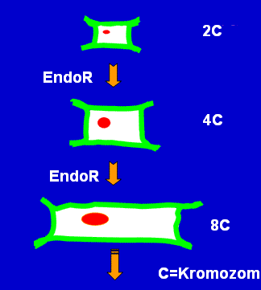
2.3.Endopoliploidi
Endomitozla kromozomlar çekirdek içerisinde de çoğalabilirler. Fakat bölünme gerçekleşmez çünkü çekirdek zarı içeride kalır. Bunun sonucu dev kromozomlar oluşur. Kromozomların paket halinde birbirine yapışmasına Politeni; ayrı kromozom halinde oluşmasına Polisomati (bu kanser hücrelerinde görülür) denir.
Poliploidilerin nedenleri
1. Endomitozis sonucu polyploidy oluşur. Bu olay da mitoz profaz sonunda durur. Mekik iplikleri oluşmaz. Çekirdek zarı parçalanmaz. Ama eşleşmiş kromozomlar bölünür. Sitoplâzma bölünmez. Böylece kromozomlar katı kadar artmıştır.
2. Endoreduplikasyon sonucu polyploidy oluşabilir. Bu olay kromozomların ard arda iki kez çoğalmasıdır.

Slide 19
2.3. Aneuploidi (Anöployidi)
Aneuploidi, genomdaki bazı kromozomların eksilmesi veya çoğalması olarak tanımlanır. Başka bir ifade ile kromozomlardan bir veya bir kaçının sayıca değişmesine denir.
Bu değişim bir veya birkaç otosomal kromozomda, ya da sadece cinsiyet kromozomlarında ortaya çıkabilmektedir. Polysomie ve monosomie olarak da adlandırılan aneuploidi olaylarına otosomal kromozomlarda autosomi, cinsiyet kromozomlarında gonosomie adı verilir. Bunlara bağlı olarak fenotipte farklı değişiklikler gözlenir. Örneğin; De VRİES’in eşek çiçeğinde incelediği değişim, gen mutasyonu değil aneuploidi idi.
Bir hücredeki kromozom sayısında; sentrik fusiyon (sentromerde birleşme) ve kromozom parçalanması ile oluşan değişim aneuploidiye neden olur. Aneuploidi şekillerini aşağıdaki başlıklar halinde inceleyebiliriz:

Slide 20
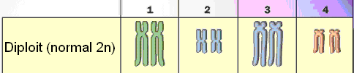

3.1. Monosomi
Diploid bir fertte tek bir kromozomun eksilmesine denir. Böyle bir organizmaya da monosomik denir.
Diploit bireyde ölüme neden olurken poliploit bireyde azda olsa yaşama şansı vardır. 2n -1 ile gösterilir.

Slide 21
3.3. Polisomi
Bir ya da birkaç kromozomun sayıca fazlalaşmasıdır. 2 değişik şekli vardır. Bunlar;

Slide 22


3.1. Trisomi ve Tetrasomi
Diploid yapılı bir fertte bir kromozomun fazla bulunması olayına trisomi, bu fertlere ise trisomik fert denir. 2n+1 ile gösterilir.
Örneğin; insanda 21.kromozomun triploit olmasıyla ortaya çıkan mongoloit denilen geri zekâlılık. Diploid bir bireyde bir kromozomun iki misli fazla bulunması tetrasomi (2n+2) bazı kaynaklarda ise çift trisomi olarak adlandırılır.
n+1 kromozomlu bir gametin n kromozomlu bir gametle birleşmesi sonucunda trisomik bir zigot (2n+1) oluşur.

Slide 23
Somatik Aneuploidi
Vücut hücrelerinin mitozu sırasında bazı kromozomlar birbirlerinden ayrılmayabilir. Yavru hücrelerin birinde monosomi, diğerinde ise trisomi ortaya çıkar. Bu bozukluk embriyonun erken ya da geç evresinde olabileceği gibi doğumdan sonar da meydana gelebilir. Eğer bu bozukluk erken embriyo döneminde olursa, hücredeki mozaik gelişimden dolayı, erginde büyük bölgeyi kaplayacak şekilde anormal kromozom sayısı gözlenir.
Eğer embriyonun geç evresinde ya da doğumdan sonra bu anormallik ortaya çıkarsa etkileyeceği vücut bölgesi küçük olacağından ya görülmez ya da önemsiz bir şekilde kendini gösterir.
Down sendromu hastalığında da bu şekilde intermediyer anomaliler görülebilir.
Yalnız kanser ayrıcalık gösterir. Çünkü embriyonun geç evresinde bozukluk görülse etkisi büyük olur. Somatik aneuploidinin evrensel önemi yoktur. Çünkü üreme hücrelerini kapsamaz.
Yalnız bitkilerde büyüme dokularındaki aneploidiler aşılama ile döller boyunca yaşatılabilir.

Slide 24
İnsanlarda Kromozom Değişmeleri
İnsanlarda kromozom anormalliklerini tespit için çeşitli yöntemler gelişmiştir. Casperson ve arkadaşları kromozomların her parçasını bile tanıtacak bir yöntem bulmuşlardır. Ezilen hücreler akridin ile boyanarak mikroskop altında mor ötesi ışınlarla aydınlatılarak bakılıyordu.
Yakın bir zamanda bulunan giemsa ile boyama tekniği, uygulamayı daha kullanışlı hale getirmiştir.
Uzun zamandır kan yağlarını boyamada kullanılan giemsa boyasının, kromozom bantlarını mor ötesi ışınlar olmadan mikroskop altında tanınabilecek şekilde boyadığı görüldü. Bu iki tekniğin kullanılması ile eskiden tespit edilemeyen kromozom anormalliklerinin saptanılmasında büyük aşama sağlanmıştır.
Kromozom anormalliklerinin çoğunun letal olduğu bilinmektedir. Ama bunların bir kısmı, doğumdan sonra kısa ya da uzun süre yaşama şansı vermektedir. Önemli kromozom anomallikleri aşağıda açıklanmıştır.

Slide 25
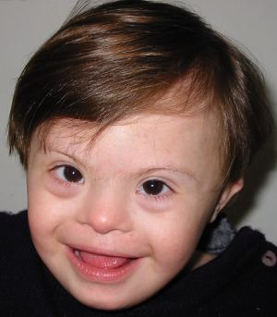
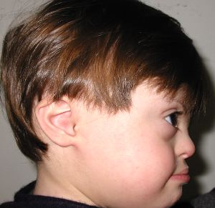
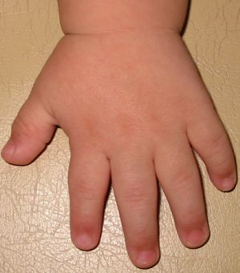
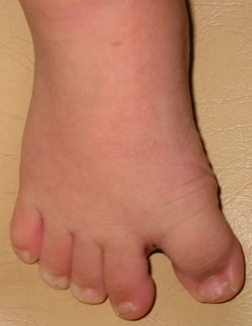
Down Sendromu (Mongolizm)
Mongolizm hastalığı farklı ırklardan çocuklarda olmasına rağmen Moğolların göz yapısına benzeyen üst göz kapakların şiş ve çekik olması, geniş elli ve kısa parmaklı, tıknaz vücutlu, geniş ve yuvarlak bir yüz, normal konuşmayı önleyici büyüklükte dile sahiptirler.
En kötü semptom ise geri zekalı olmalarıdır. Bu hastalığa monogolizm adını İngiliz hekim Down vermiştir. Bu anormalliği açıklamak için birçok teori öne sürülmüştür. Bunlardan biri ananın uterusundaki bozulmanın olduğu yönündedir. Çünkü bu anormalliğin, yaşı ileri kadınların doğurmuş olduğu çocuklarda görünme oranı daha yüksektir.
Genç annelerde 1/1000 iken yaşı 40’ın üzerinde olanlarda bu oranın 1/10’a kadar çıktığı görülmüştür.

Slide 26
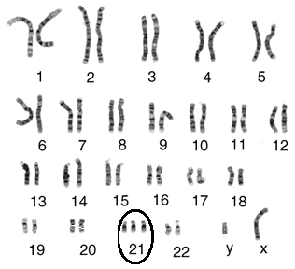
Down sendromlu bir bebeğin 46 yerine 47 kromozom taşıdığı belirlenmiştir
Karyotipik analizler, çok kısa olan 21. kromozomun trisomik olduğunu göstermiştir. Her 21. kromozom trisomisi için bir 21. kromozom monosomisi olmalıdır. Çünkü mayoz bölünmede kutbun birine iki kromozom giderken, diğerine bunlar gitmez. Monosomik olanlar embriyonik gelişmelerinin erken evrelerinde ölürler ve dolayısıyla fazla tanınmazlar. Bazı durumlarda ise 21. kromozomun ayrılmama durumu mayoz bölünme sırasında değil de embriyonik dönemde meydana gelebilir.
Bazı durumlarda, hasta bebekte 46 kromozom olduğu görülür. Burada yapılan kromozom incelemesinde bir kromozomun normalden uzun olduğu görülmüştür. Yani 21. kromatidin biri diğer bir kromozomun ucuna eklenmiştir. Bazı bireylerde ise bir tek serbest 21.kromozom taşır, diğeri bir kromozom üzerine transloke olmuştur. Bu bireylerde kromozom sayısı 45’tir. Bu durum normal olarak görülmesine rağmen down sendromu için taşıyıcıdır.

Slide 27
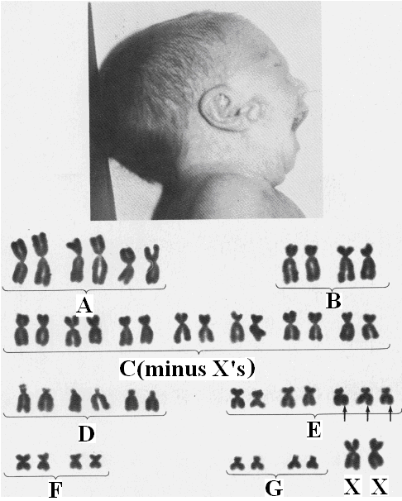
Edward Sendromu
1960 yılında Edwards ve arkadaşları tarafından tanımlanmıştır. 18. kromozomun trisomisinden dolayı ortaya çıkmaktadır.
1000 doğumdaki frekansı 0,3 olarak belirlenmiştir. Bu bebeklerde; alt çene küçük ve geri çekik, ses kısık, deri benekli, kulaklar çarpık, ayak tabanı yuvarlaklaşmış ve orta parmakları işaret parmaklarından kısadır.

Slide 28
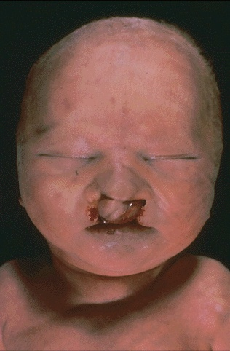
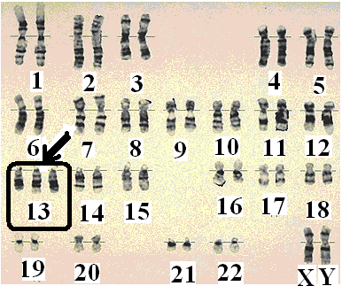
Patau Sendromu
13. kromozomun trisomisi (D-grubu kromozomlarının birisinin trisomik olması) ile meydana gelir. Görülme frekansı 1000 doğum başına 0,2 dir.
Bu anomaliliğinin saptandığı bireylerde; beyin küçük, burun çatıları geniş, alın, dudak ve damaklar yarık, gözler küçük ve işlevsiz ve en kötüsü ileri derece geri zekâlılık belirtileri saptanmıştır. Bu bireyler doğumdan birkaç hafta sonra ölürler.

Slide 29
Kronik Miyelojenik Lökomi (Myelogeneous Leukemia)
Bu tip lökomi, 21.kromozomun uzun kolundan (her iki kromatitten de) bir parça yitirmesiyle meydana gelir.
Granülositler kemik iliğinde, öncelikle göğüs kemiğinde üretilir. İlikteki somatik bir delesyon, kısa kromozomlu bir hücre kolonisinin ortaya çıkmasına neden olur.
Bunun sonucunda oransal bir kansızlık meydana gelir.

Slide 30
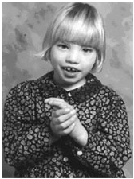
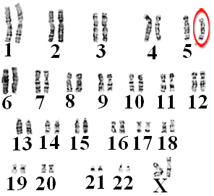
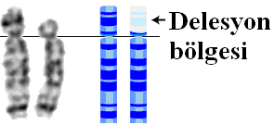
Cri de Chat Sendromu
Bu anomalinin 5. kromozomun kısa kolunda meydana gelen bir delesyondan dolayı ortaya çıktığı belirlenmiştir.
Bu sendroma yakalanan bebekler genellikle ses bantlarındaki hatalı gelişim sonucu, kedi miyavlaması şeklinde ağlayarak dünyaya gelirler. Çeneleri geri çekilmiş ve beyinleri küçüktür. Normal yaşayabilirler.

Slide 31
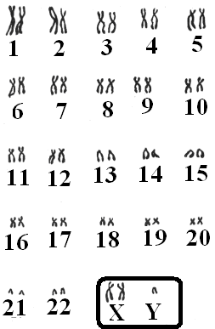
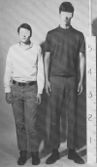
Klinefelter Sendromu
Mayoz bölünme sırasında kromozomların birbirlerinden ayrılmaması sonucu meydana gelen XX kromozomlarını taşıyan yumurtanın Y kromozomunu taşıyan normal bir sperma ile ya da X-kromozomunu taşıyan normal bir yumurtanın ayrılmama sonucu oluşan XY kromozomlarını taşıyan sperma ile döllenmesi ile XXY şeklinde bir zigot oluşur.
Bu zigotun kromozom sayısı 47 olur (44A+XXY). Böyle bir zigotun gelişmesi ile Klinelfelter sendromu oluşur.
Bu olayın meydana gelme oranı 500 erkek doğumda 1’dir. Bu bireyler fenotipik olarak erkek görünüşlü ama genital organları az gelişmiş olup sperma üretimi yoktur. Normal olarak kısırdırlar. Vücut kılları az, normalden uzun kollara ve bacaklara sahiptir.
Resimdeki ikiz kardeşlerden kısa boylu olanı normal XY kromozomuna sahiptir. Uzun boylu olanı ise XYY kromozomlarına sahip olup, klinifelter sendromludur. Bu sendroma sahip bireylerde zekâ seviyesi normalin altındadır.

Slide 32
Turner Sendromu
Nondisjunction sonucu oluşan O kromozomlu yumurta, X-kromozomunu taşıyan bir sperma ile ya da X-kromozomunu taşıyan normal bir yumurta ayrılmama sonucu oluşan O-kromozomlu bir sperma ile döllenirse XO genotipli zigot meydana gelir ve kromozom sayısı 45 olur (44A+X).
Bu zigotun gelişmesi ile Turner sendromuna sahip bireyler meydana gelir. Bu zigotun embriyolar arasında yaygın olduğu ama %99’unun öldüğü tesbit edilmiştir. Doğanlarda oran 1/1000’dir.
Bireyler dişi fenotipinde yalnız az gelişmiş ovaryumu ile karakterize olup, bireyler kısırdırlar. Bu sendromda; bireyler kısa boylu, boyunları omuzlarına doğru genişlemiş, ayrıca kısa ve küt parmaklara sahiptirler. Bu tip bireylerde göğüs ya az gelişmiş ya da hiç gelişmemiştir.

Slide 33
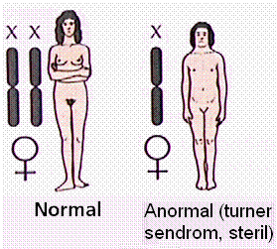
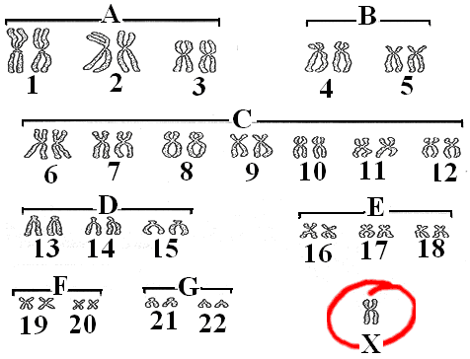
Bu bireylerde cinsiyet kromatitinin tek olması çift X-kromozomu yerine tek X-kromozomuna sahip olmasındandır. Hâlbuki normal bir dişiliğin gelişebilmesi için 2X kromozomunun olması gerekir.

Slide 34
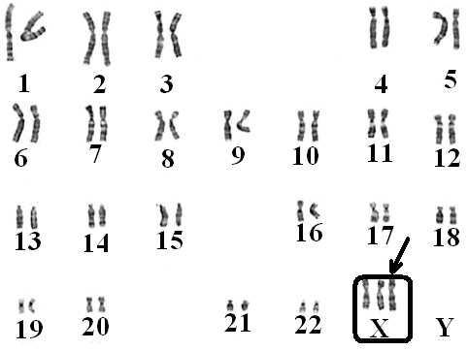
Üç X’li Sendrom (Triple Dişilik)
Bu sendrom XXX yapıdaki zigotun gelişmesi ile meydana gelir. Ayrılmamanın sonucu oluşan XX kromozomlarını taşıyan yumurta ile X-kromozomunu taşıyan spermanın birleşmesi ile XXX yapısında zigot oluşur ve bu bireylerde (44A+XXX) 47 kromozom vardır.
Meydana gelme olasılığı 1/1200 dür. Bu insanların birçoğu normal dişi görünümünde ve de doğurgandır. Yalnız bazılarında kısırlık ve zekâ geriliği görülebilmektedir.

Slide 35
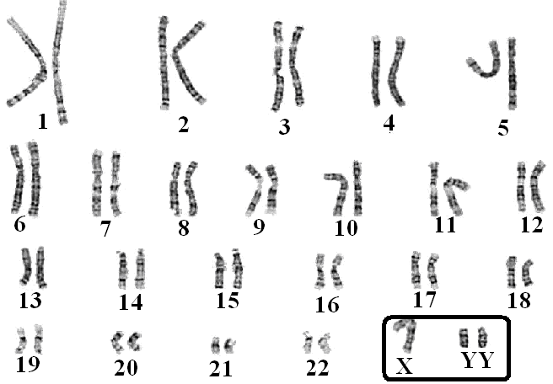
XYY Sendromu
Mayoz bölünmenin ikinci anafaz evresinde kromozomların ayrılmaması görülebilmektedir. Ayrılmama sonucu bazı spermalar YY kromozomlarını birlikte taşır. Bu durumdaki bir sperma bir X-kromozomu taşıyan normal bir yumurta ile döllenirse; XYY şeklinde bir zigot oluşur ve kromozom sayısı 47 (44A+XYY) olur
Bu zigotlar gelişerek XYY kromozomları içeren uzun boylu ve zekâ düzeyi düşük bireyleri oluştururlar. Bu kromozom yapısına sahip olanlar saldırgan ve suça meyilli bireylerdir.
Bunun yanında sakin ve zekâ düzeyi normal bireylerde vardır. 1965 yılında İskoçya’da ağır suçluların bulunduğu bir ceza evinde bilim adamı Patricia Jacobs’un yaptığı karyotip belirleme çalışmasında 315 suçludan 9 tanesinin genetik yapısının XYY şeklinde olduğu bildirilmiştir. 9 kişiden 7 tanesinin sosyal davranışlarının bozuk ve zekâ düzeyinin düşük olduğu saptanmıştır.

Slide 36
Chondrodystrophic Cücelik
Bu mutasyonlar genellikle birinci dölde görülebilir. Çünkü normal genlerin çoğu başattır. Ebeveynleri sağlam olan bir çiftten bu şekilde bir çocuk doğarsa, her iki ebeveyinden birinin eşeysel hücrelerinde mutasyon meydana geldiği anlaşılır.
Aynı şekilde intermediyer ve kodominant mutant genlere birinci dölde rastlanabilir. Şöyle ki; her iki ebeveyinden resesif mutant gen geçerse, I. dölün fenotipinde görülür.
Kadınlarda mutasyon meydana gelirse erkek çocuklarında (birinci dölde) görülebilir. Erkeklerin X kromozomunda mutasyon meydana gelirse kız çocukları taşıyıcıdır.

Slide 37
Gen Mutasyonları
Bir genin yapısında meydana gelen değişimlere gen mutasyonları denir.
Gen mutasyonları eşey hücrelerinde meydana gelirse kalıtsaldır, döllere nakledilirler. Somatik hücrelerindeki gen mutasyonları ise döllere aktarılamaz.
Mutasyon resesif nitelikte ise her zaman görülmeyebilir. Kanser gibi kötü huylu tümörlerin meydana gelişinde bu tip mutasyonların etkili olduğu sanılmaktadır.
Gen mutasyonları nokta mutasyonları ve çerçeve mutasyonları şeklinde gruplandırılır. Bazı kaynaklarda nokta mutasyonları DNA’nın yalnızca çok kısıtlı bir bölümünde meydana gelen mutasyon olarak tanımlanmaktadır. Bir veya birkaç baz sırasının kopması veya yerlerinin değişmesi nokta mutasyonuna örnek verilebilir.
Radyasyon, yüksek sıcaklık, pH değişimi gibi etkenler nokta mutasyonunun nedenleri arasındadır.

Slide 38
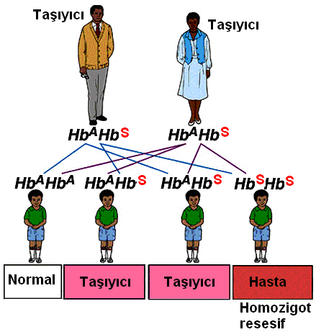
Sığırlarda Bovine Leucocyte Adhesion Deficiency (BLAD) olarak bilinen bağışıklık sistemi yetersizliğine neden olan hastalık otozomal resesif olarak ortaya çıkar.
Hastalığın nedeni CD 18 olarak adlandırılan gendeki nokta mutasyonudur. Burada amino asit 128’de aspartik asit yerini glisin almıştır.

